Slide 1
Plateau 1
Das Klasssenzimmer ist im ersten Stock.
Frau Degner arbeitet oft am Computer.
In der Klasse 9C sind 24 Schüler.
Am Kiosk kann man Comics kaufen.
Der Supermarkt ist in der Rosenstrasse.
Geh zuerst nach rechts, dann geradeaus.
Mein Onkel heisst Roland Brenner.
Er fährt mit dem Auto zur Arbeit.
Er ist Bäcker und backt Brot und Brötchen.
Am 17. März macht Emily eine Party.
Sie darf bis 22 Uhr feiern.
Peter war im Bett. Er hatte Kopfweh.
Domino:
Spielt zu zweit.

Slide 2
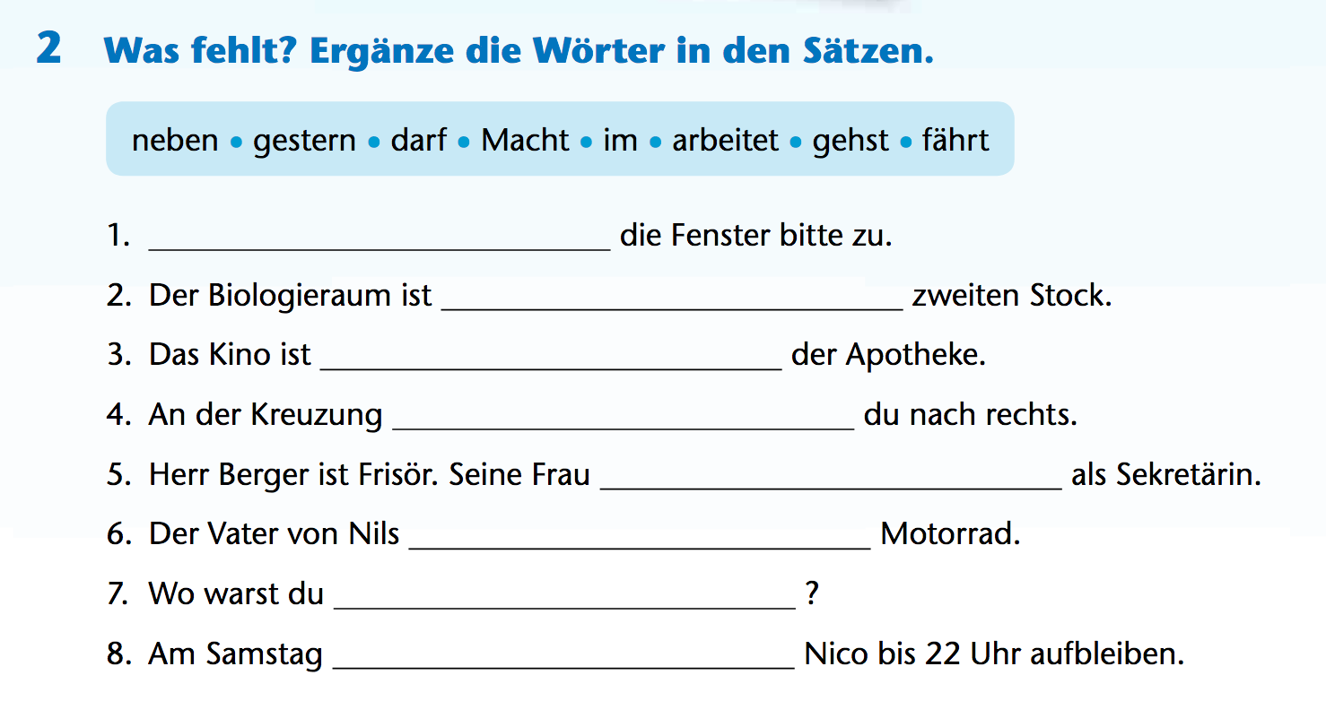
Macht
im
neben
gehst
arbeitet
fährt
gestern
darf

Slide 3

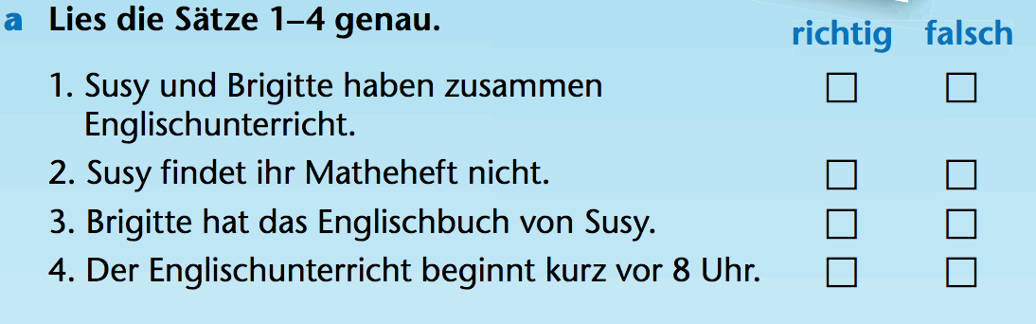

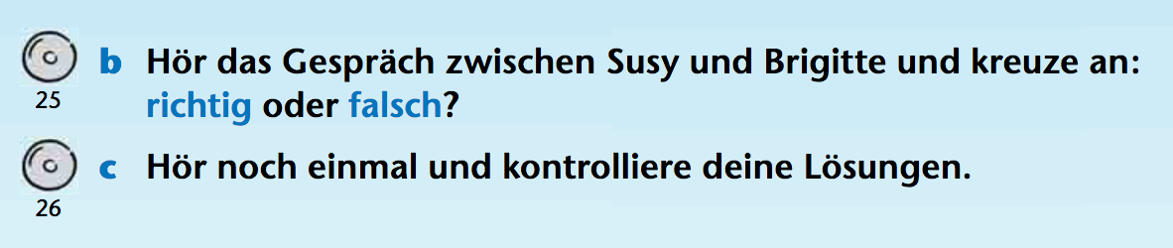
X
X
X
X

Slide 4
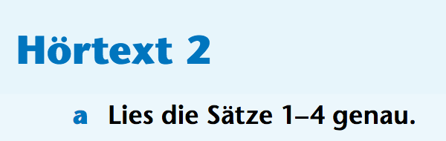
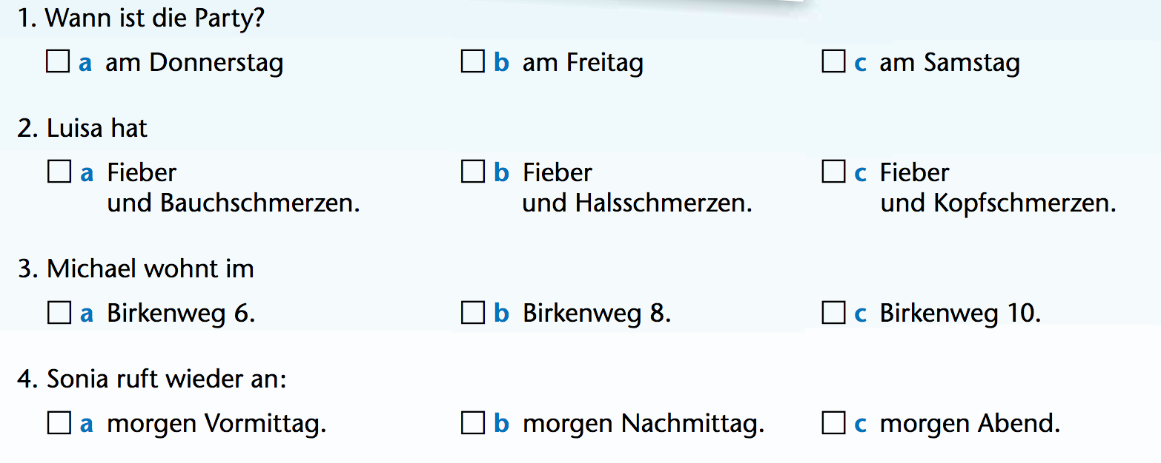
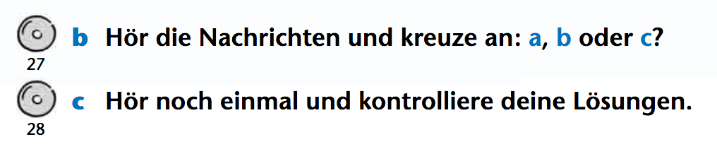
X
X
X
X

Slide 5
X
X
X
X
X
X
X

Slide 8
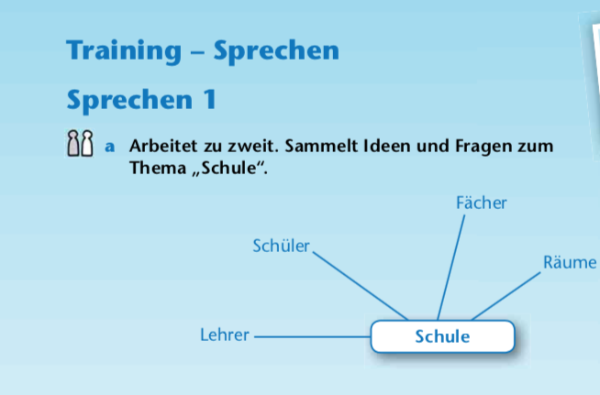
…

Slide 9
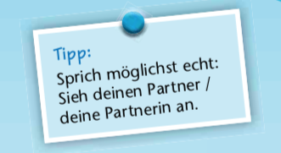
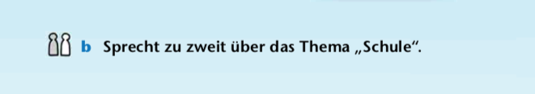

Beispielfragen: Wie viele Schüler gibt es? Welche Fächer magst du? Wann hast du Biologie?
Beispiel-Antworten: Es gibt… Schüler. Ich mag… (Mathe, Deutsch) Ich habe am … (Montag) Biologie.

Slide 10
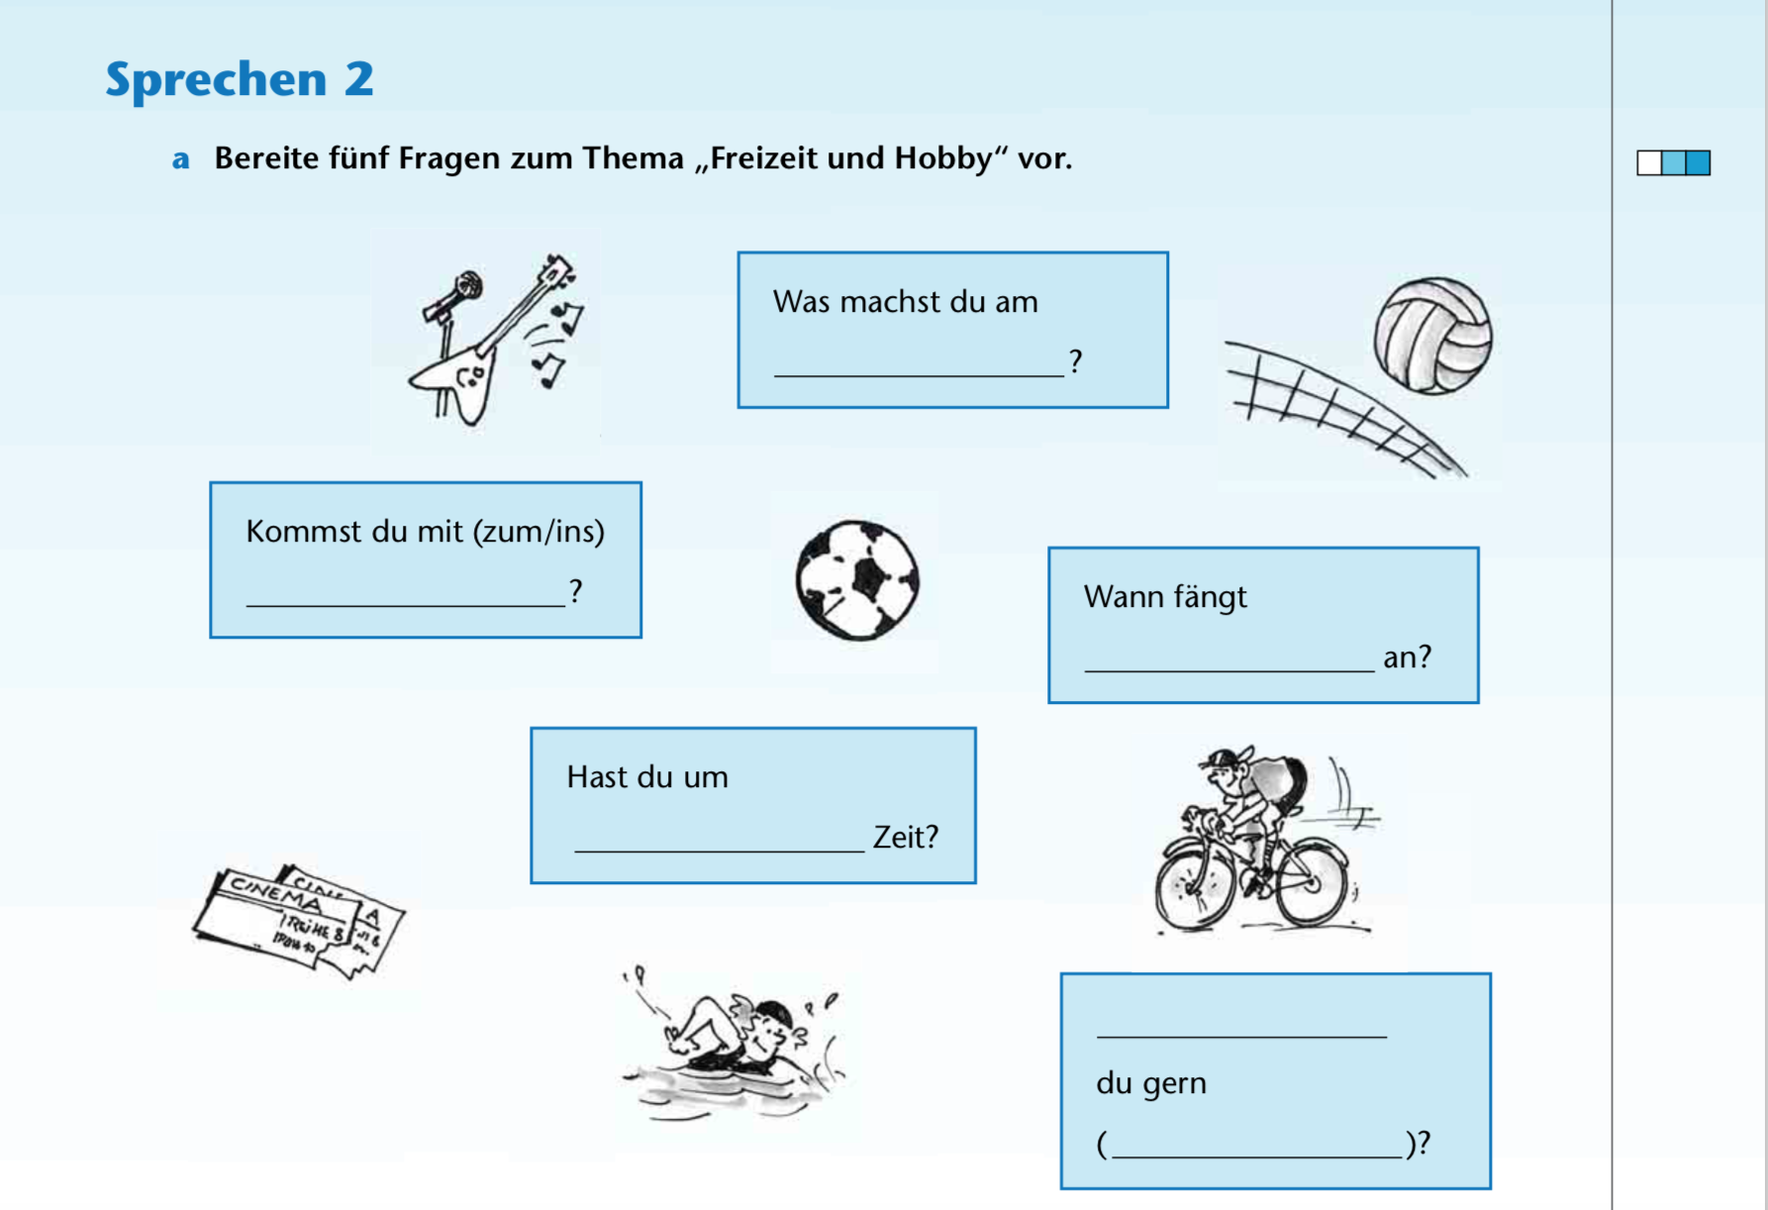
Beispiele
Wochenende
ins Kino
Volleyball
15 Uhr
Fährst
Fahrrad

Slide 11
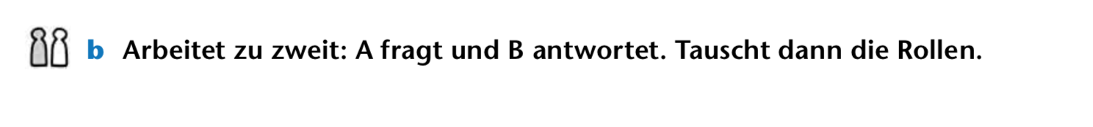
Beispiele:
A: Was machst du am Wochenende?
B: Am Wochenende gehe ich schwimmen.
A: Kommst du mit ins Kino?
B: Ja, gern! / Nein, das geht nicht.
…
…
B: Was machst du am Montag?
A: Am Montag spiele ich Tennis.
…
…

Slide 12
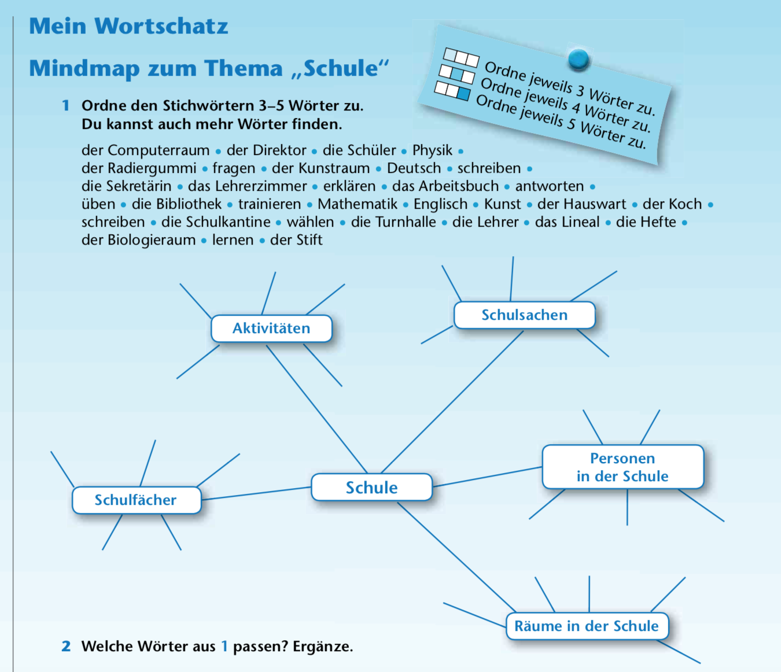

Slide 13
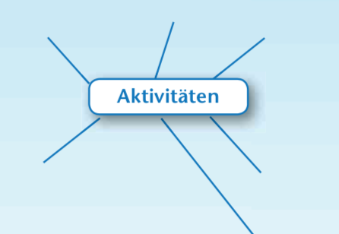
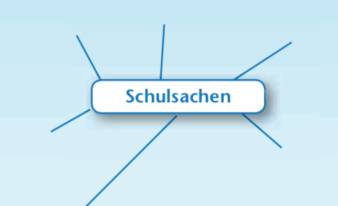
schreiben
fragen
erklären
das Arbeitsbuch
der Radiergummi
das Lineal
lernen
die Hefte
antworten
trainieren
üben
wählen
der Stift

Slide 14
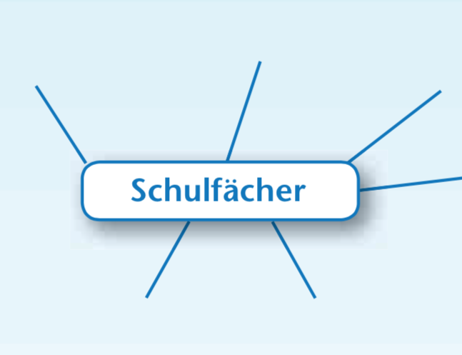
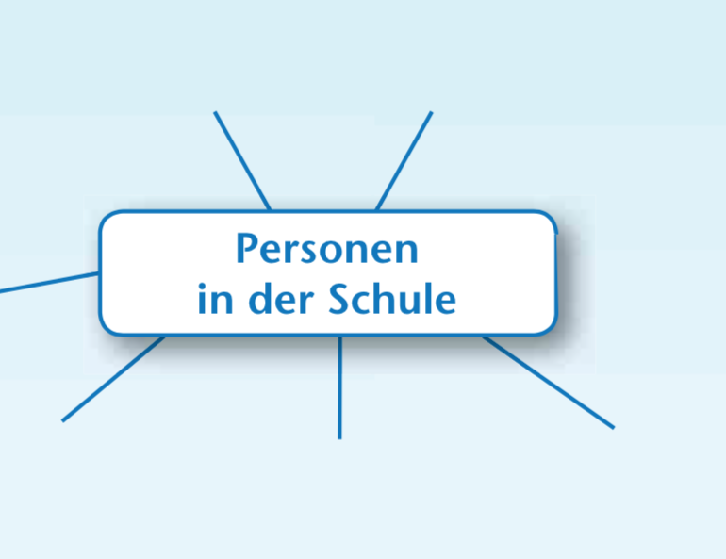
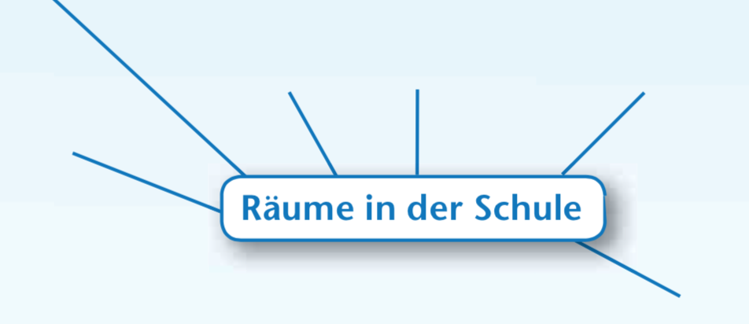
Physik
Deutsch
der Direktor
die Schüler
Mathematik
die Sekretärin
der Hauswart
die Lehrer
Kunst
der Koch
Englisch
der Computerraum
der Kunstraum
das Lehrerzimmer
die Bibliothek
die Schulkantine
die Turnhalle
der Biologieraum

Slide 15
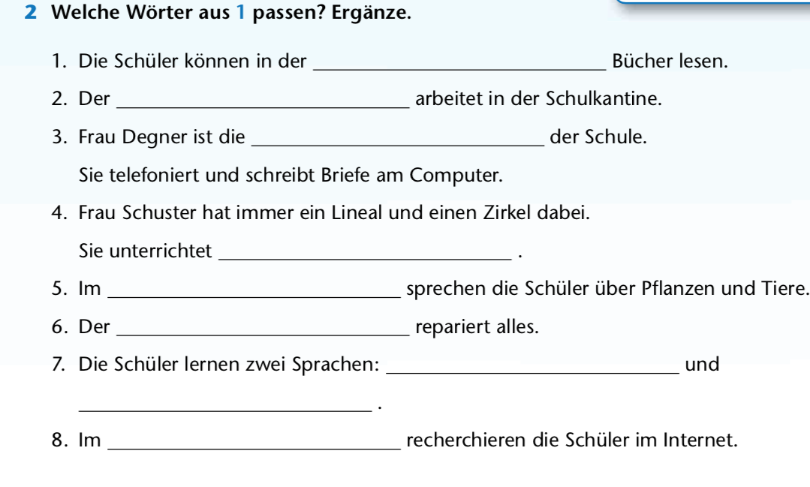
Bibliothek
Koch
Sekretärin
Mathematik
Biologieraum
Hauswart
Deutsch
Englisch
Computerraum

